Slide 1
Học thông qua thực làm với Quy trình Thiết kế Kỹ thuật
TS. Hàn Huy Dũng
Viện Điện tử - Viễn thông
Đại học Bách Khoa Hà Nội
Email: hanhuydung.hust@gmail.com
11/2018

Slide 2
Hàn Huy Dũng
2001, BS, Đại học Bách Khoa Hà Nội
Bảng điện tử LED hiển thị tỷ giá hối đoái
2005, MS, University Kiel, Germany
Công nghệ truyền dẫn OFDM
2012, PhD, University of California, Davis, USA
Công nghệ truyền dẫn 4G
2013-2014, Post-Doc, Fujitsu Laboratories of America, Sunnyvale
2005-nay: giảng viên Viện Điện tử Viễn thông, DHBHHN
SPARC Lab
Điện tử
Bảng điện tử LED hiển thị tỷ giá hối đoái
Viễn thông
Công nghệ truyền dẫn 3G/4G/5G
Công nghệ thông tin
Phần mềm quản lý du lịch
Phần mềm hỗ trợ người mù đọc sách giấy
Internet of Things
Hệ thống IoT đo chất lượng không khí phục vụ giáo dục STEM & môi trường
Hệ thống đo sai hỏng cho máy móc công nghiệp sử dụng trí tuệ nhân tạo
Hệ thống đo tín hiệu điện cơ phục vụ công tác phục hồi chức năng
Cyber-Physical System
Xe lăn thông minh
9/17/19
Signal Processing and Radio Communications Lab confidential
2

Slide 3
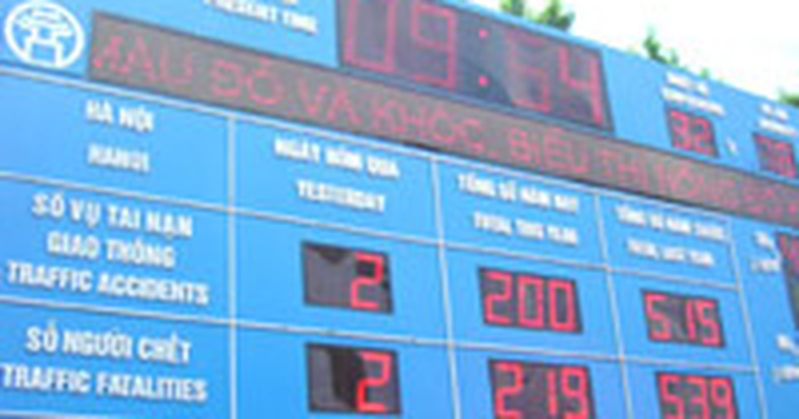
https://dantri.com.vn/xa-hoi/ha-noi-thong-tin-tai-nan-giao-thong-qua-bang-dien-tu-1152375967.htm

Slide 4
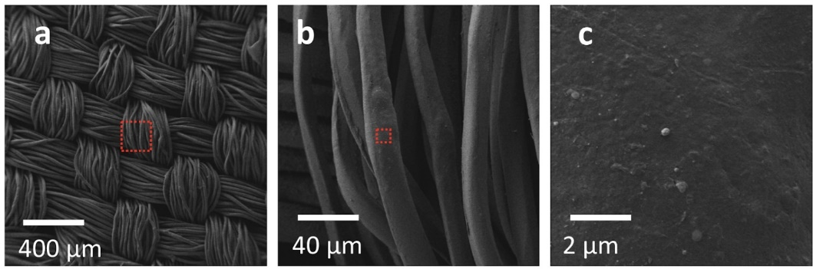
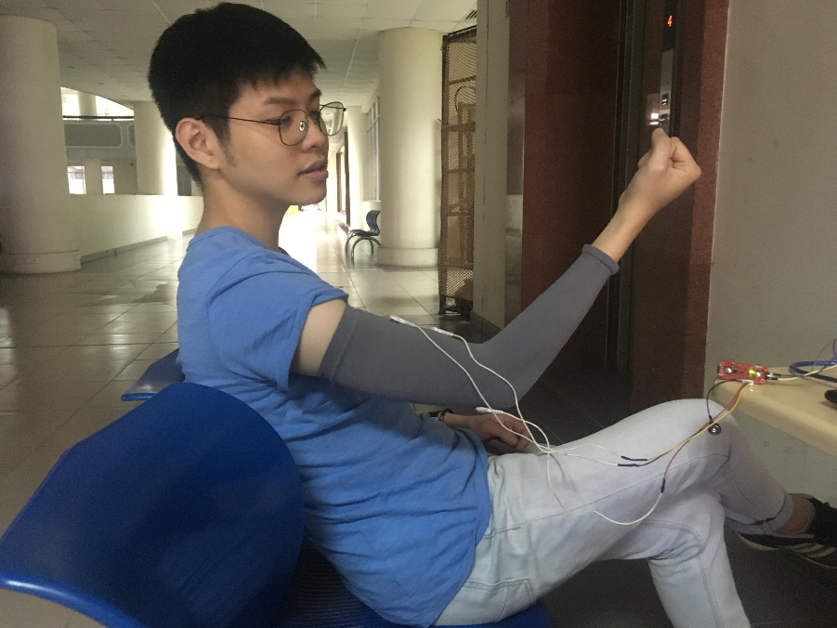
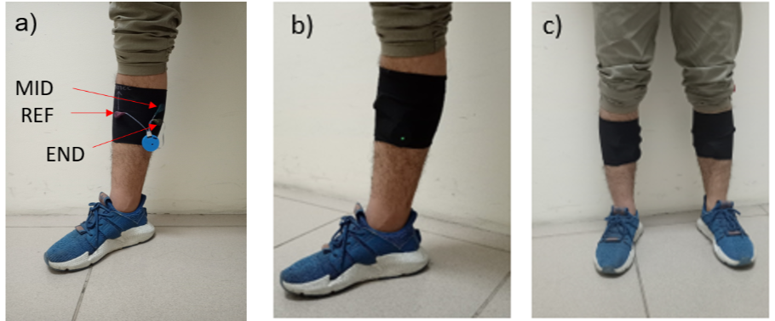
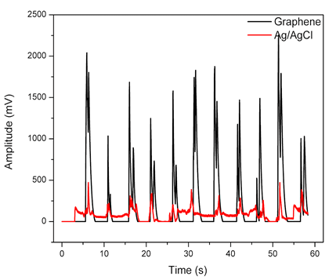
IoT in Biomedical engineering
Electromyography for athelete with graphene technology
Results:
An app, a system of hardware, firmware, EMG database…
2 conference papers, 2 journals papers
Artificial intelligence oriented
9/17/19
Signal Processing and Radio Communications Lab confidential
4

Slide 5
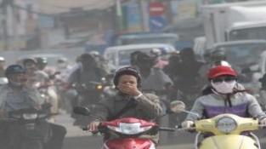
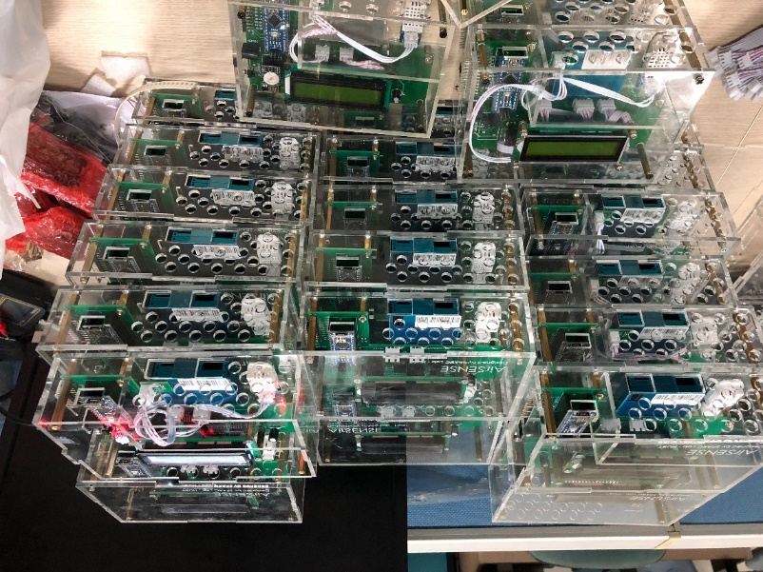
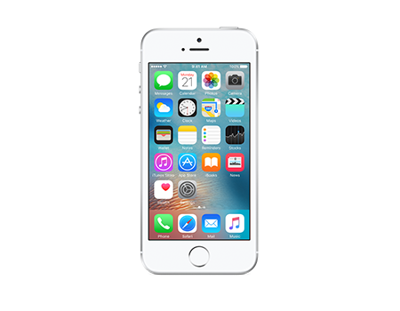
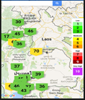

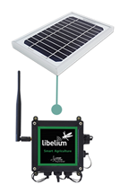

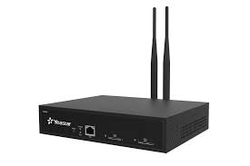
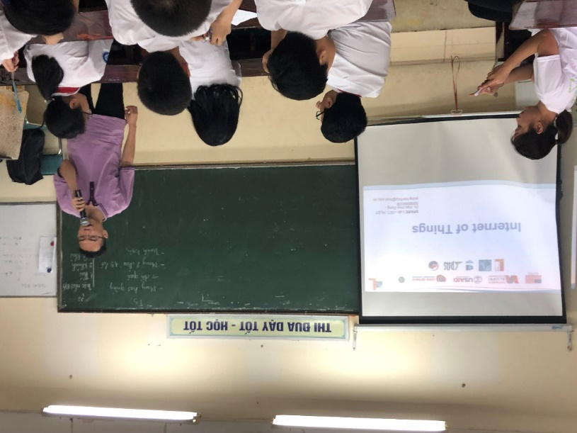
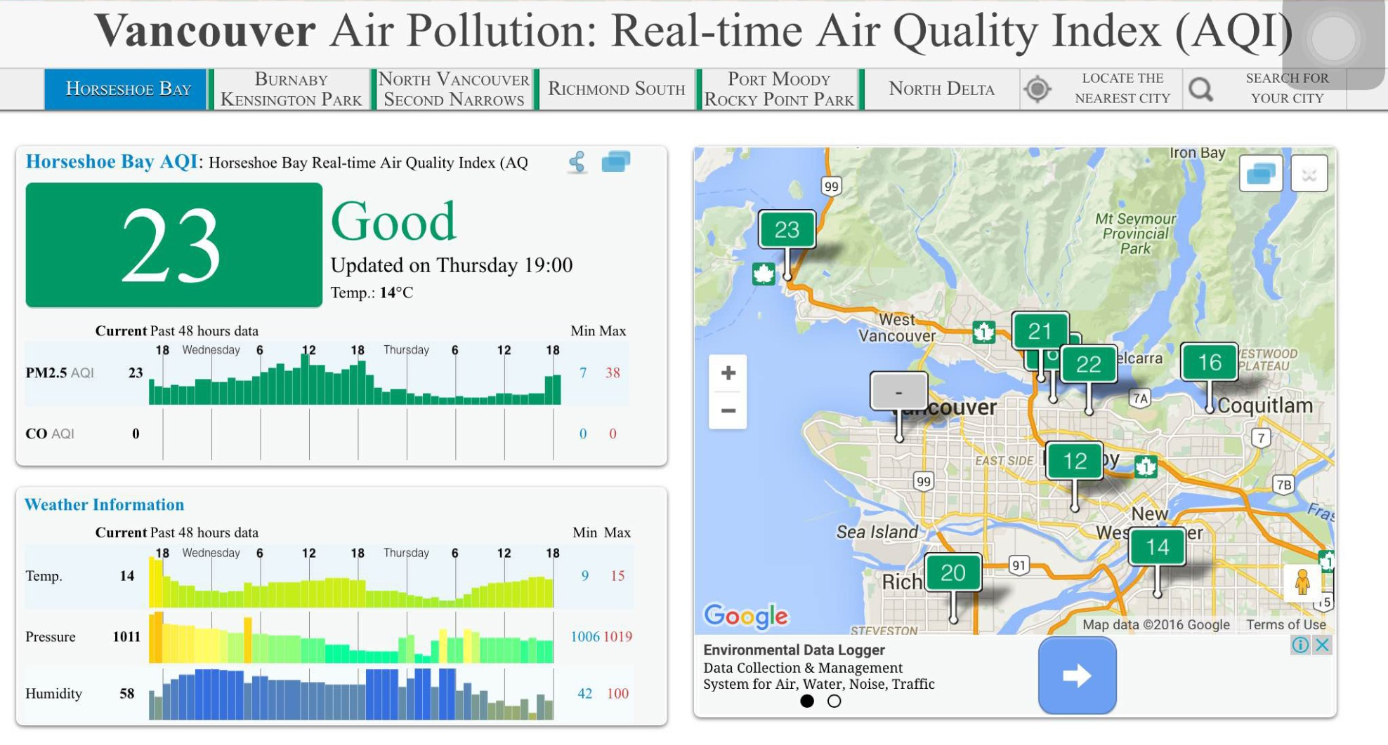
Air quality monitoring system for environment and STEM education - AirSENSE
LORAWAN/ WIFI
3G/Wifi
Data analysis
internet
Cloud
Gateway
internet
----
100 deployed sensors, 10 schools, 500 students
Social behavior modeling, micro-climate area modeling
02 conference papers

Slide 6
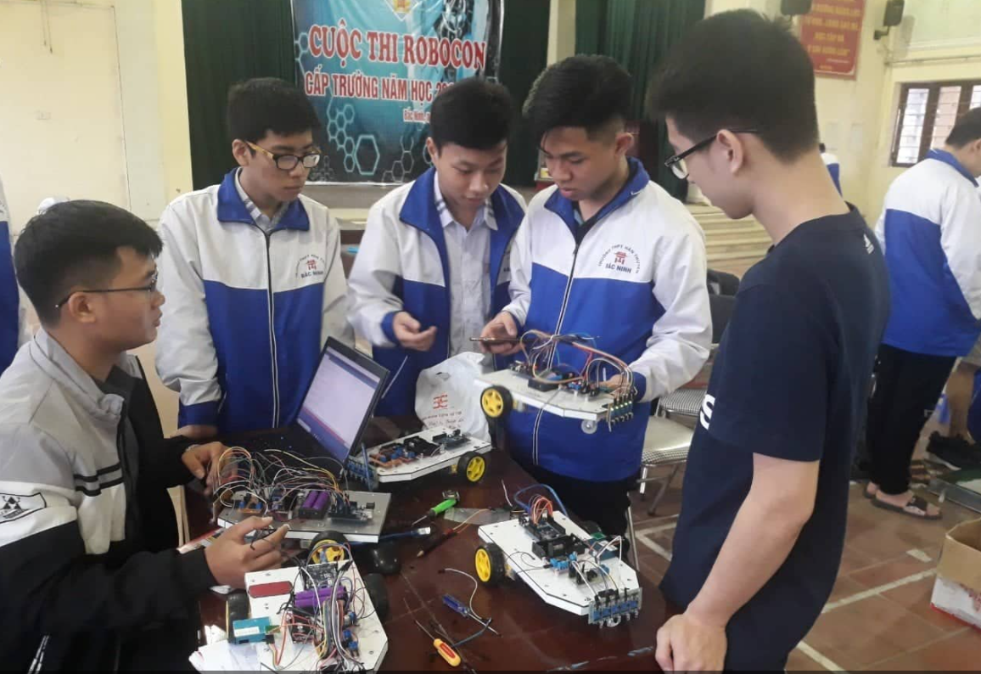
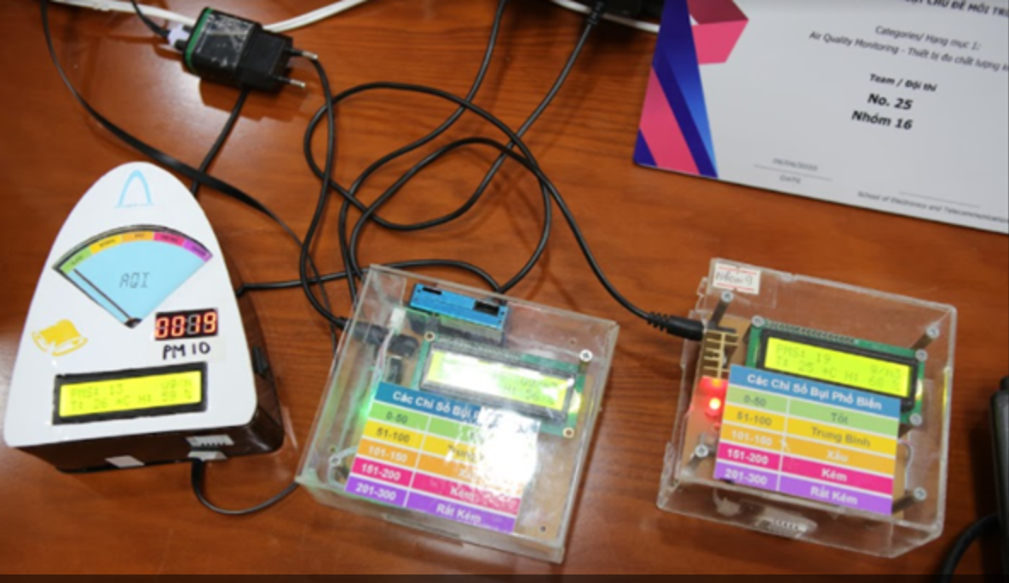
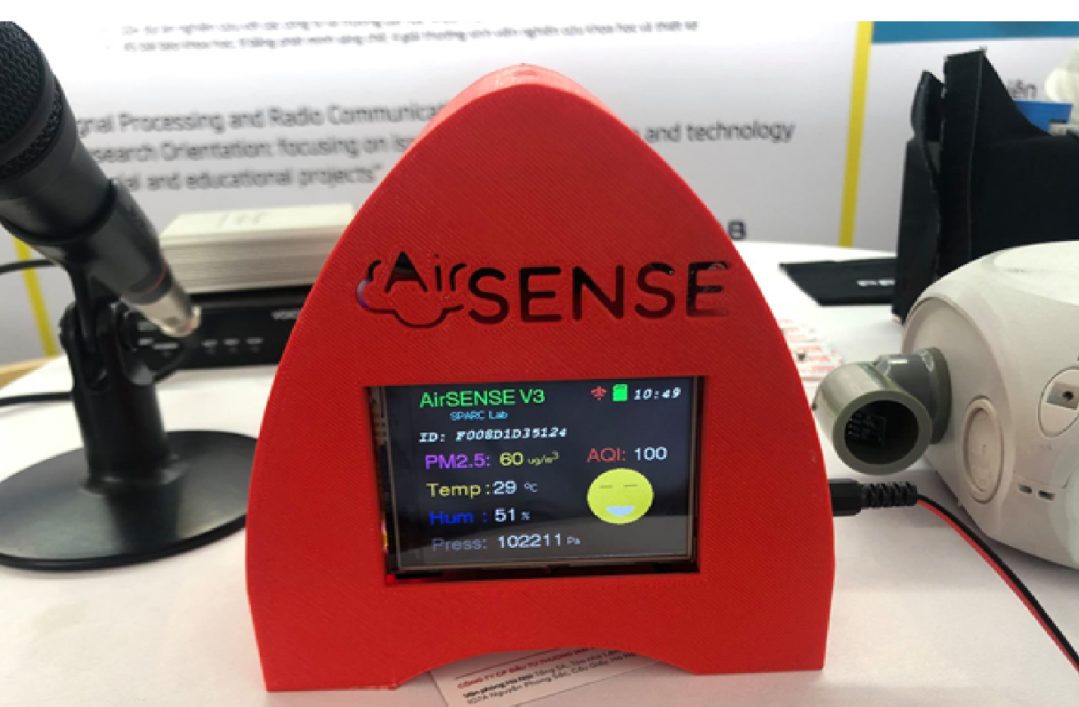
Technical Design Contest on environment
Chủ đề: máy thông minh giải quyết vấn đề môi trường
Đối tượng: học sinh, sinh viên
Đội ngũ cố vấn: sinh viên, công ty, nhà nghiên cứu
Định hướng:
Có người sử dụng
Có dữ liệu thử nghiệm, đánh giá
Ban đầu: 60 đội x 5 người
Vòng bán kết: 15 đội
Chung kết : 6 đội
https://www.facebook.com/airsenseairqualitymornitoringsystem

Slide 7
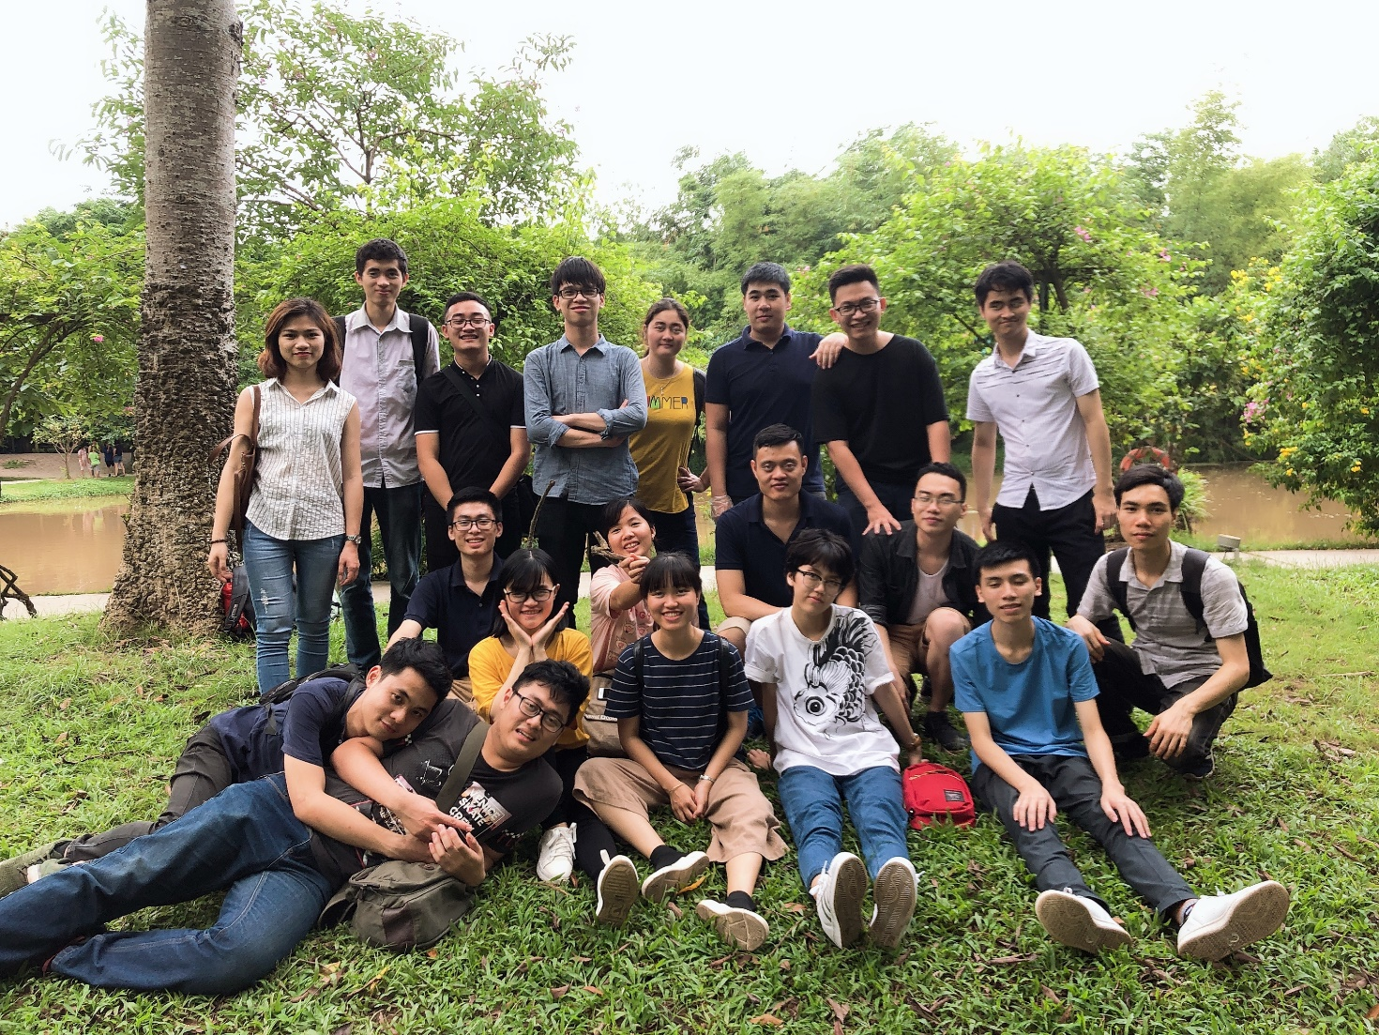
Signal processing and Radio Communications
Alumni:
1 PhD at University of California, Irvine, US
5 MS/PhD in Korea
1 MS in Australia, 1 MS in Italia
Collaborators
VEF Alumni
US professors : Univ. California Irvine, Univ. California San Diego,
Startups: Bonbouton inc, SI Synergy inc Japan, Abit inc.
Results
45 papers
~5 potential patents
3 social projects
Student research awards
9/17/19
Signal Processing and Radio Communications Lab confidential
7

Slide 8
Nội dung
Định nghĩa STEM
Quy trình thiết kế kỹ thuật
Thảo luận

Slide 9
Tại sao cần STEM
Ước lượng tăng trưởng của một số ngành nghề STEM 2010-2020

Slide 10
Giáo dục STEM
Chương trình giảng dạy sử dụng các kiến thức
Khoa học, Công nghệ, Kỹ thuật, Toán
Liên môn, liên ngành (không dạy rời rạc 4 loại kiến thức)
Định hướng ứng dụng
Ứng dụng thực tế
www.livescience.com

Slide 11
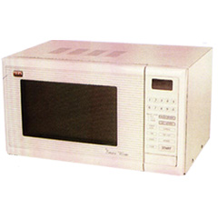
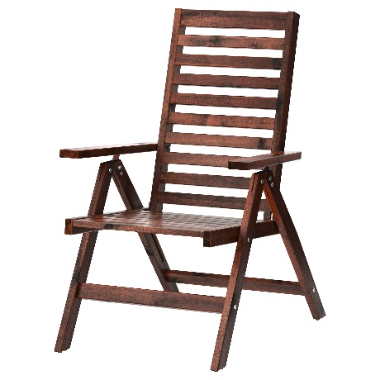
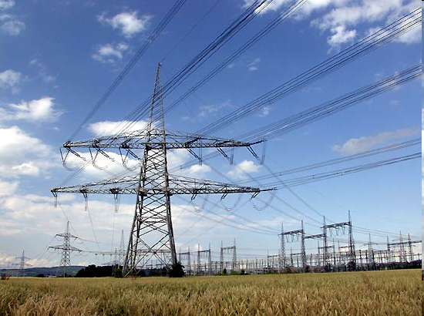
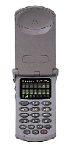
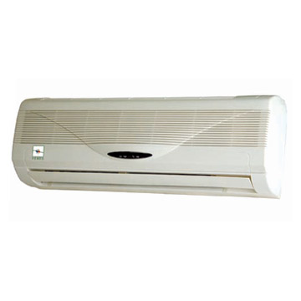
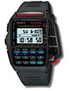
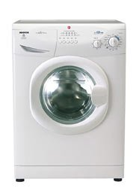

Engineering- Kỹ thuật
Giải quyết vấn đề mới
Dùng khoa học, toán và công nghệ tạo ra sản phẩm có ích
Kết hợp kinh tế, quản lý

Slide 12
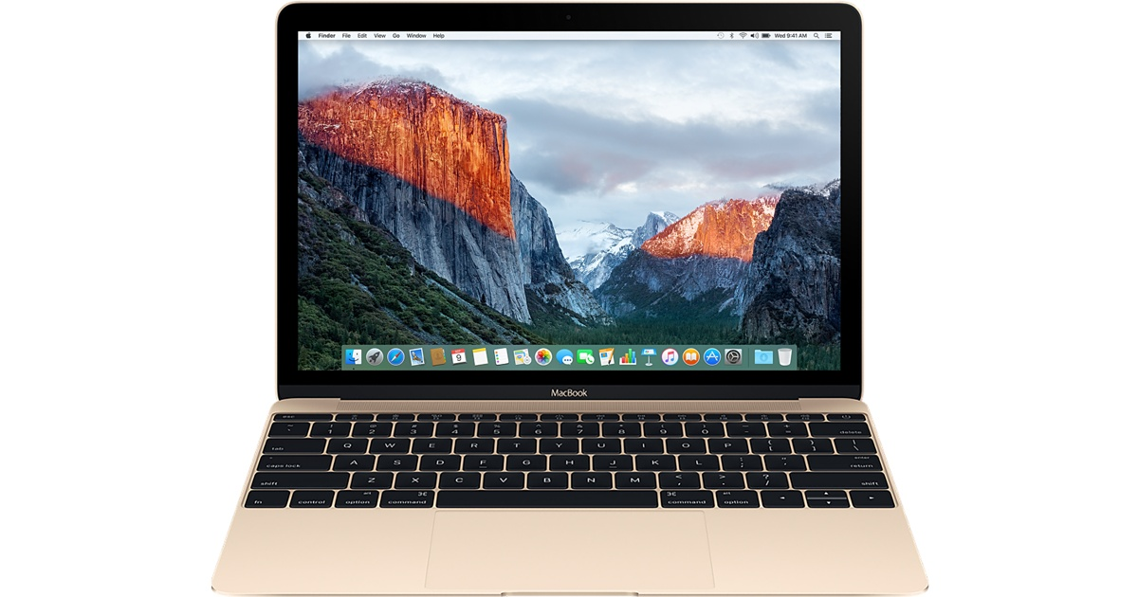
Ví dụ - Kỹ sư điện tử
Dùng kiến thức vật lý điện tử, toán…
Dùng công nghệ lập trình, mạch điện tử, cảm biến
Tạo ra máy đo chất lượng không khí
Tăng cường sự hiểu biết về ô nhiễm không khí, tìm nguyên nhân…
3G/Wifi
internet
Cloud
Gateway
-------
internet

Slide 13
Technology - Công nghệ
Công nghệ:
Sự kết tinh của nhiều loại kiến thức
Các hoạt động đúng quy trình đi kèm các công cụ, vật liệu cần thiết
Ví dụ: Công nghệ máy in 3D, công nghệ làm bún

Slide 14
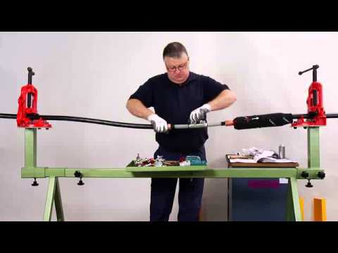
Kỹ sư và Kỹ thuật viên
Công nghệ viên, kỹ thuật viên
Giải quyết vấn đề đã biết
Hiểu biết về công nghệ
Thực hiện đúng quy trình
Kỹ sư
Kỹ thuật viên
Giải quyết vấn đề mới
Yêu cầu sáng tạo

Slide 15
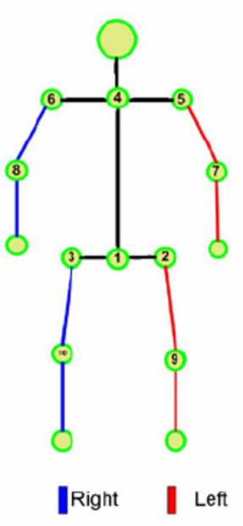
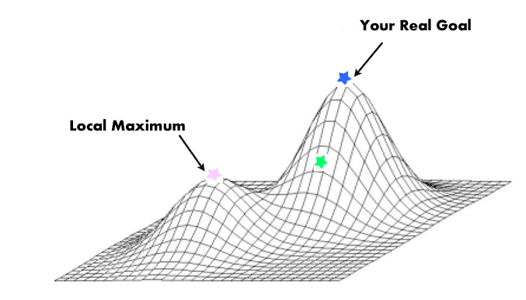
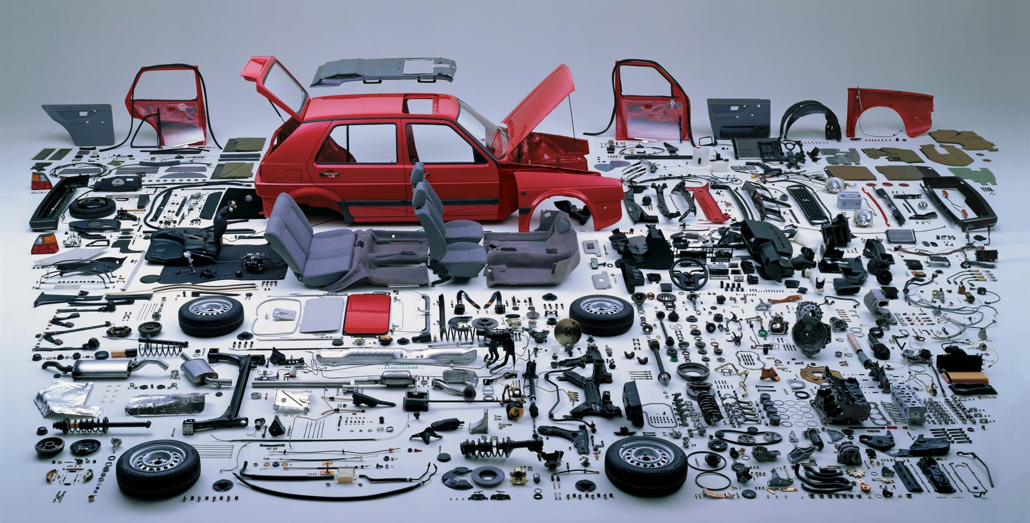
Kỹ sư cần
Toán học
Đơn giản hóa vấn đề
Tối ưu hóa
Khoa học
Kiến thức mới
Công nghệ
Hiểu biết các giải pháp đã có
Khả năng kết hợp
Các giải pháp có sẵn
Các thiết bị, công cụ
Con người

Slide 16

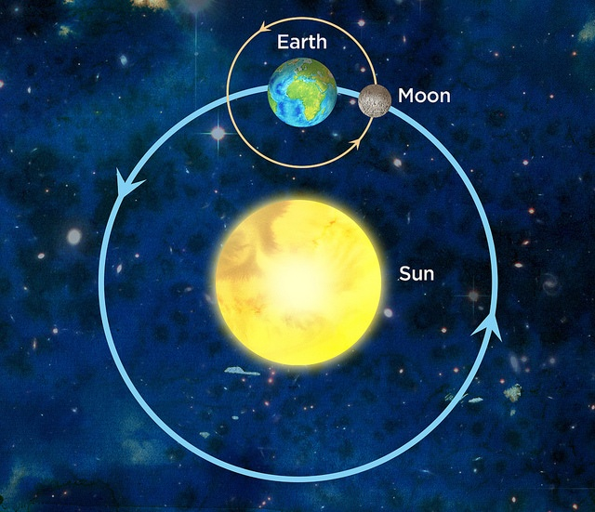
Science-Khoa học
Khoa học
Sự tiếp thu tri thức
Có hệ thống
Dựa trên các bằng chứng
Tạo ra hiểu biết về thế giới tự nhiên và xã hội
Ví dụ: Các định luật vật lý

Slide 17
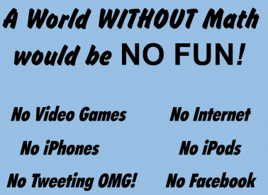

Toán
Toán học:
Định lượng
Mô hình
Toán học làm vấn đề trở nên đơn giản, dễ hiểu
Thứ ngôn ngữ không thể dùng để lừa ☺
Mathematics is the science that deals with the logic of shape, quantity and arrangement.
https://www.livescience.com/38936-mathematics.html

Slide 18
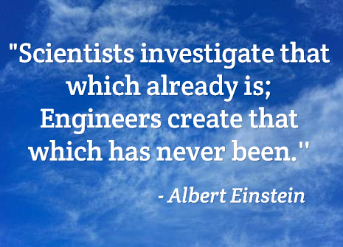

Slide 19
Các kỹ năng mỗi loại nghề

Slide 20
Quy trình thiết kế kỹ thuật (Để tạo ra một sản phẩm)

Slide 21
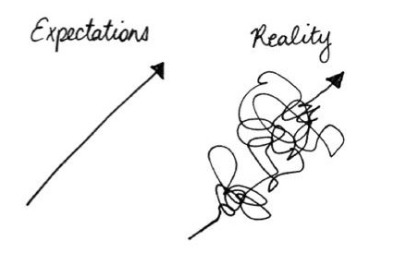


Tại sao cần có quy trình thiết kế
Thực tế
Mong muốn
Sản phẩm
Sản phẩm
Ý tưởng
Ý tưởng
Giảm thời gian, công sức, tiền bạc… khi tạo ra sản phẩm

Slide 22
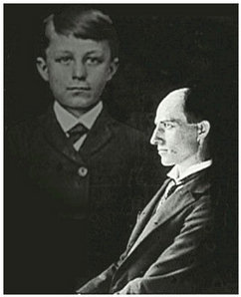
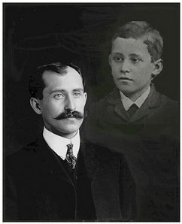
Câu chuyện thiết kế máy bay đầu tiên
Anh em nhà Wright
Thiết kế máy bay cánh bằng đầu tiên (1896-1905)
Lập công ty sản xuất máy bay - The Wright Company (1909-1916)
Sau nhiều lần sát nhập, trở thành một phần của Lockheed Martin Corporation
Wilbur Wright (1867-1912)
Orville Wright (1871-1948)

Slide 23
Xuất phát điểm
Gia đình khuyến khích học tập và thực hành
In 1884, Wilbur học xong trung học, không học tiếp đại học để chăm mẹ ốm. Orville chán học và bắt đầu học ngành in ấn.
1889, Orville bỏ học trung học và mở cửa hàng in.
1894, Thời kỳ xe đạp, Wright Cycle Company kiếm được khá nhiều tiền.
1896, Bắt đầu tìm hiểu diều bay.
Câu hỏi: Người có thể ngồi trên diều được không???

Slide 24
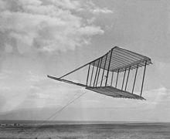
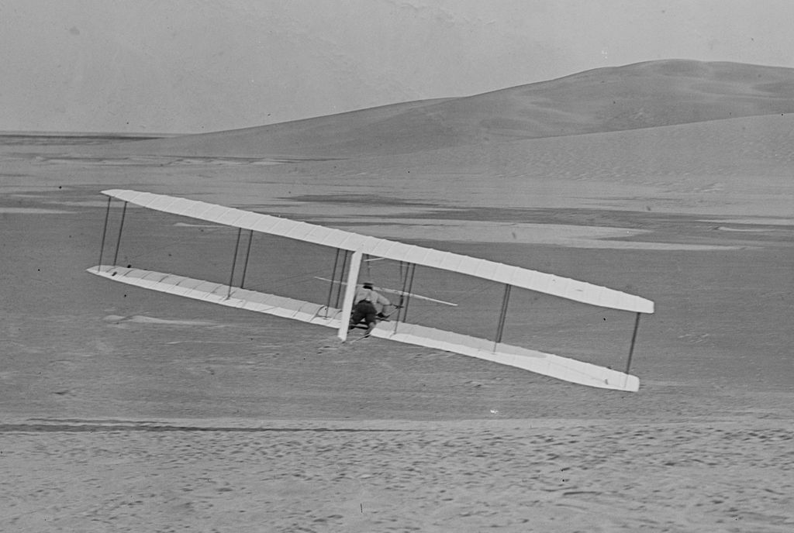
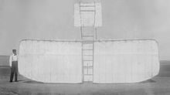
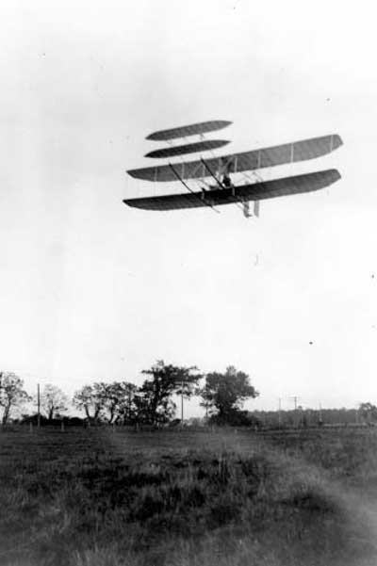
7 prototypes
1900
1902
1901
1905

Slide 25
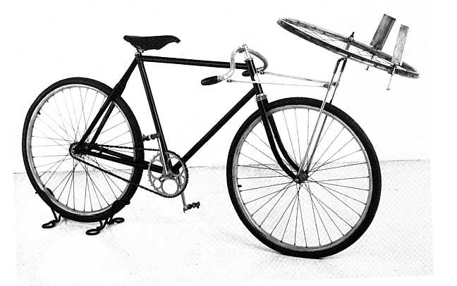
Sử dụng công nghệ sẵn có áp dụng vào vấn đề mới

Slide 26
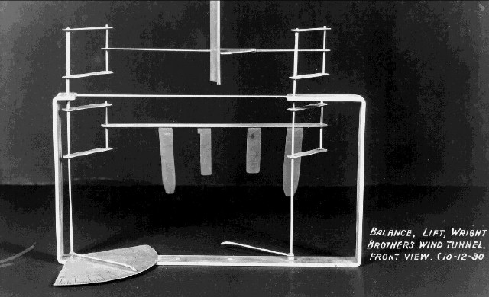
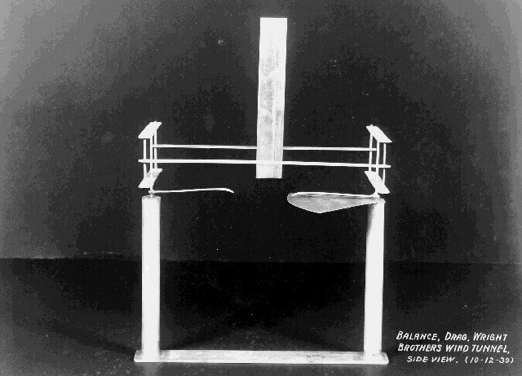
Thử nghiệm, thử sai liên tục để tối ưu hóa

Slide 27
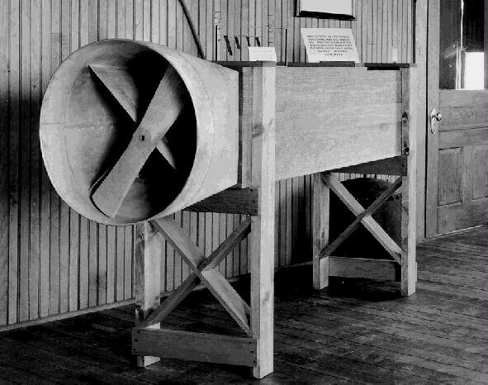
Tạo ra công cụ mới
200 mẫu cánh được thử trong ống gió

Slide 28
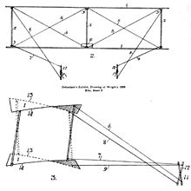
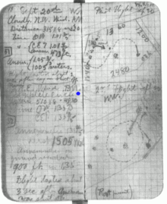
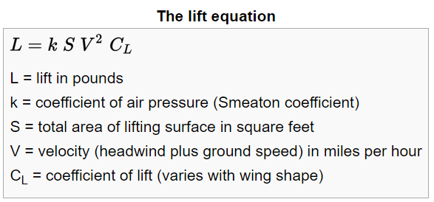
Công thức tính lực nâng

Slide 29
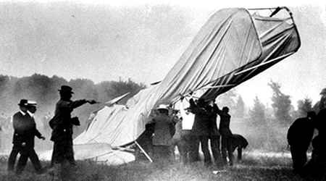
Thử nghiệm và thất bại
1899-1905: 2 trong số 7 mẫu máy bay bay được
1991: Tai nạn chết người

Slide 30
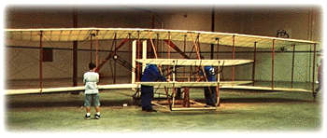
Kết quả: Máy bay

Slide 31
Kết quả
Máy bay
Bộ công cụ thí nghiệm
Công nghệ chế tạo máy bay
Quy trình làm việc
Trải nghiệm cho bản thân
Kinh nghiệm cho mọi người
Công ty/ Start up
…

Slide 32
Quá trình thiết kế sản phẩm
Lựa chọn phương án tối ưu
Xác định nhu cầu
Tạo ra yêu cầu
Kiểm thử sản phẩm
Viết kế hoạch thực hiện
Sản xuất sản phẩm
Chia hệ thống thành các khối
Phân phối sản phẩm
Thiết kế từng thành phần

Slide 33

Xác định nhu cầu
Nhu cầu
Ai sử dụng
Hoàn cảnh sử dụng
Mục đích sử dụng
Cách thức
Hỏi
Điều tra thống kê
Intenet
Đặc điểm
Không cần biết nhiều kiến thức kỹ thuật
Cần nhiều kiến thức xã hội

Slide 34
Tạo ra yêu cầu
Ví dụ: máy đo chất lượng không khí
Yêu cầu kỹ thuật
Yêu cầu chức năng
Yêu cầu phi chức năng
Chú ý
Phân tích nhu cầu để đặt ra yêu cầu kỹ thuật
Con số cụ thể
Phân tích các sản phẩm có sẵn
Không cần biết nhiều kiến thức chuyên sâu
Yêu cầu chức năng
Mạch sensor đo nồng độ bụi PM1, PM2.5, PM10, CO, SO2
Máy chủ tính toán chỉ số chất lượng không khí (AQI) theo công thức trong TCVN xxxx và lưu trữ số liệu
……
Yêu cầu phi chức năng
Điều kiện hoạt động: độ ẩm: 0-95%, nhiệt độ 10-50 ºC
Giá thành trạm đo: 1.000.000 đồng
Tuổi thọ 2 năm
Sai số sensor: 5%
Số lượng điểm đo tối đa: 10.000
…..

Slide 35
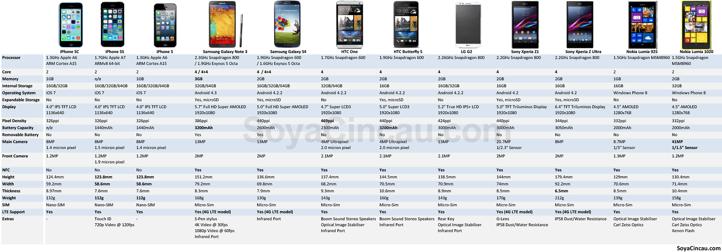
Ví dụ về phân tích sản phẩm có sẵn

Slide 36
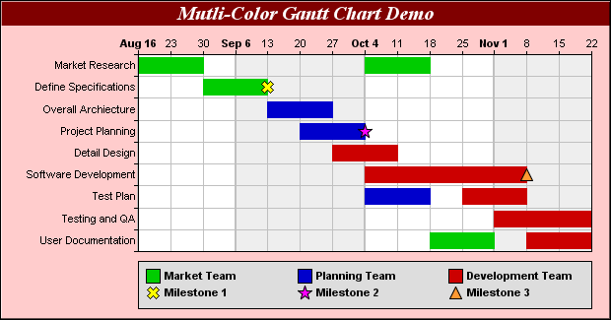
Kế hoạch thực hiện
Nhân lực
Công việc cho từng người
Phân bổ tài chính
Kế hoạch mua thiết bị
Kế hoạch …
Chú ý:
Dùng các công cụ công nghệ thông tin
Microsoft Project, Trello, Excel…

Slide 37
Kế hoạch
Time | Job | Describtion | People incharge
15/02 -20/02 | Xác định ý tưởng | Lên ý tưởng và tìm kiếm thông tin về sản phẩm LED Trái Tim | Khuyên, Hưng
01/03 - 05/03 | Mô tả sản phẩm | Xác định yêu cầu chức năng và yêu cầu phi chức năng
06/03 - 26/03 | Lập kế hoạch | Lập kế hoạch chi tiết công việc cho đề tài
28/03 -05/04 | Thiết kế sơ đồ khối | - Liệt kê các khối có trong mạch - Thể hiện mối quan hệ giữa các khối | Nhờ sự giúp đỡ của Banlinhkien.vn
06/04 - 11/04 | Thiết kế sơ đồ chi tiết từng khối và lựa chọn phương án tối ưu | Xem xét các điều kiện và dựa vào yêu cầu chức năng và phi chức năng để lựa chọn linh kiện tối ưu, thiết kế và vẽ mạch chi tiết | Nhờ sự giúp đỡ của Banlinhkien.vn
15/04 - 20/04 | Test mạch | - Mô phỏng trên phần mềm Proteus - Test trên board mạch trắng | Nhờ sự giúp đỡ của Banlinhkien.vn
01/05 - 05/06 | Chế tạo sản phẩm | - Thiết kế mạch in - Hàn mạch, kiểm tra mạch hoạt động - Sửa chữa sai sót - Hoàn thiện sản phẩm | Nhờ sự giúp đỡ của Banlinhkien.vn
12/06- 15/06 | Bàn giao sản phẩm | - Làm báo cáo - Bảo vệ sản phẩm | Khuyên, Hưng
Kế hoạch tốt
Ai cũng có việc trong khoảng thời gian bất kỳ
Các công việc từng thành viên là khác nhau

Slide 38


Sơ đồ khối hệ thống
Chia hệ thống thành các khối chức năng
Các khối chức năng nối với nhau bằng các đường tín hiệu

Slide 39



Thiết kế thành phần
Các khối lớn sẽ được chia thành các khối nhỏ hơn
Khối nhỏ nhất tương ứng với một linh kiện, thuật toán…
Chú ý:
Cần phân tích các giải pháp khoa học, kỹ thuật đã có sẵn
Bài báo khoa học, bằng phát minh, sản phẩm có sẵn
Viết được công thức toán cho từng vấn đề
Patent US7947503: Monitor and methods for characterizing airborne particulates

Slide 40



Lựa chọn phương án tối ưu
 | Adapter 9V | Pin 9V | Nguồn xung 9V
Mô tả | -Chiều dài cáp: 90cm -Có LED báo hiệu -Điện áp vào: 100V-240V -Output: DC 9V – 1A -Giá: 35.000đ | -Trọng lượng: 37gram -Kích thước:26*17*48mm -Dung lượng: 250mAh -Giá: 12.000đ/viên | Trọng lượng: 10gram Kích thước: 15*25mm Điện áp ra: 9V Dòng ra: 320mA Giá: 28.000đ

Slide 41

Kiểm thử sản phẩm
Đo đạc và so sánh
Với các sản phẩm khác
Với yêu cầu đặt ra
Chú ý
Đo nhiều lần
Đo trong nhiều hoàn cảnh thử nghiệm

Slide 42
Quá trình hình thành sản phẩm
Nhà khoa học
Sản phẩm thử nghiệm 1
Prototype 1
Sản phẩm thử nghiệm n
Prototype n
Biết nhiều kiến thức khoa học chuyên sâu
Tìm hiểu nhu cầu
Biết nhu cầu xã hội
Bài báo khoa học
Bằng phát minh sáng chế
. . .
Biết thêm rất nhiều kiến thức xã hội
Thời gian
. . .
Chưa biết gì về STEM
Biết một ít kiến thức STEM
Biết khá nhiều kiến thức STEM
Xác định yêu cầu
Sản phẩm khả dụng chức năng tối thiểu 1
Minimum Viable Product 1
?
Các cuộc thi (ISEF, National Instrument contest)
Sản phẩm đại chúng
Mass Product
Startup/
Dự án cộng đồng

Slide 43

Tư duy thiết kế
Thấu hiểu nhu cầu:
Xã hội cần gì, bản thân cần gì
Mục đích công việc/sản phẩm
Kiểm tra sản phẩm:
So sánh với yêu cầu,
mục đích đặt ra
Định nghĩa vấn đề:
Yêu cầu chức năng,
phi chức năng của sản phẩm
Đầu vào, đầu ra của một bài toán
Phát sinh ý tưởng:
Giải pháp cụ thể cho từng thành phần
Tìm hiểu một vấn đề khoa học mới
Tìm hiểu công nghệ mới
Tìm hiểu thuật toán, công thức toán mới
Tìm hiểu sản phẩm đã có
Xây dựng sản phẩm thử:
Công nghệ gì

Slide 44

Creativity
The process of having original ideas that have value
More often comes about through the interaction of different disciplinary ways of seeing things.
Do schools kill creativity - TED2006

Slide 45

Làm thế nào để học nhanh
Đọc sách
Đến trường
Người hướng dẫn
Học thông qua làm
Làm với rủi ro cao

Slide 46


Slide 47
Bài học rút ra
Quy trình thiết kế kỹ thuật hay làm theo kiểu thử sai
Xuất phát điểm không quá quan trọng
Không bỏ cuộc
Mục đích thiết kế ảnh hưởng rất lớn
Tâm lý, thái độ ảnh hưởng rất lớn đến kết quả
Học sinh cần sự hỗ trợ từ giáo viên về tinh thần
Điều kiện/ cơ sở vật chất

Slide 48
Cảm ơn đã chú ý lắng nghe

Slide 49

Xe lăn điện cho người tàn tật
Hệ thống hỗ trợ người mù đọc sách bằng smartphone

Slide 50


Hệ thống đo chất lượng không khí phục vụ giáo dục môi trường và giáo dục STEM (AirSENSE)
Nông nghiệp thông minh

Slide 51


Robot dạng người
Xe tự hành

Slide 52



Kỹ năng cần thiết tới 2025

